Slide 1
Programmeren
Caspar Silvester
Steven Hazenberg

Slide 2
Inhoudsopgave
0. Wat is programmeren?
1. Code vs concepten
2. Opdrachten
Notes:
(begint met 0 want array begint bij 0)

Slide 3
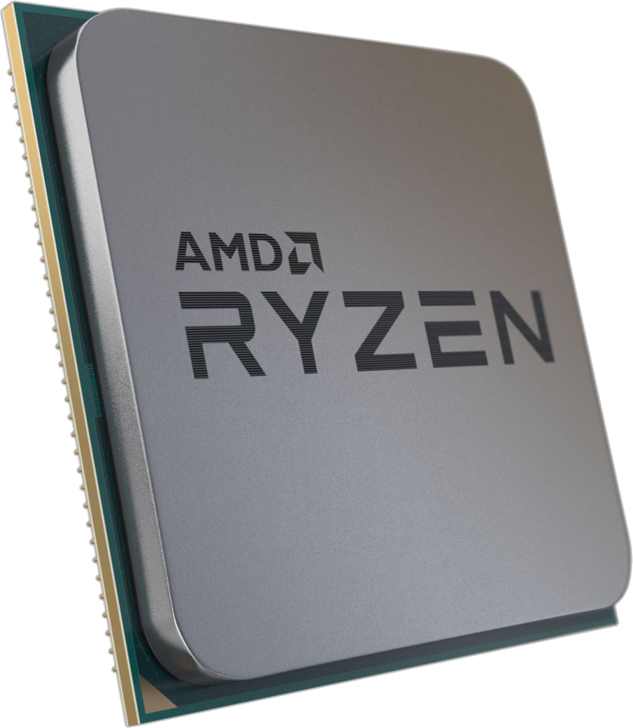
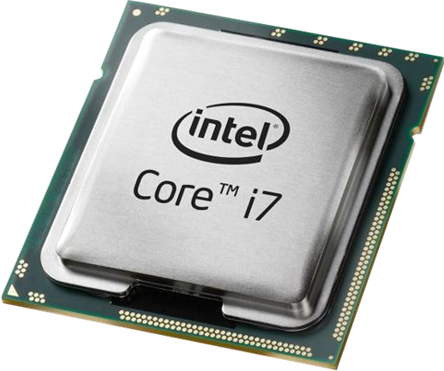
Wat is programmeren?
Notes:
Wat is programmeren? Ik ben blij dat je het vraagt.
Om het in jip-en-janneketaal en zwaar ongenuanceerd uit te leggen: het ding in de computer dat het leeuwendeel van het rekenwerk doet, is de CPU.

Slide 4

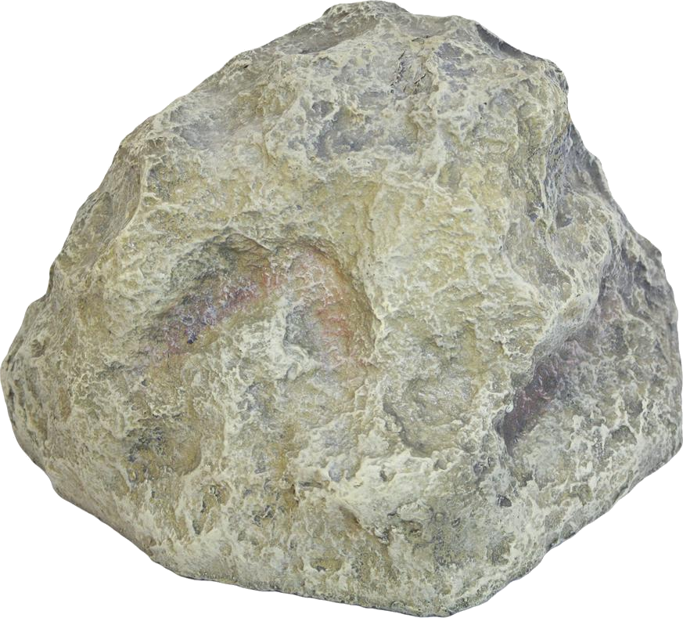

Notes:
Dit is in principe een steen, waar elektriciteit in zit.
(steen, rock, The Rock)

Slide 5
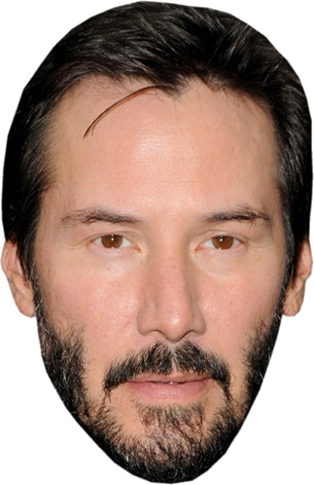
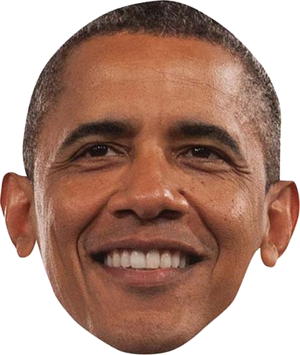


Dudes, ik verveel me kapot.
Notes:
Er waren een keer een paar gasten die zich kapot verveelden en besloten om te kijken wat er gebeurd als stroom in een steen wordt geperst!

Slide 6
Jou slaan?
Yo, weet je wat grappig zou zijn?
Notes:
Er waren een keer een paar gasten die zich kapot verveelden en besloten om te kijken wat er gebeurd als stroom in een steen wordt geperst!

Slide 7
Yo dude Obama, prop es stroom in die steen
Nee, gozer, wtf
Notes:
Er waren een keer een paar gasten die zich kapot verveelden en besloten om te kijken wat er gebeurd als stroom in een steen wordt geperst!

Slide 8
Aight
Notes:
Er waren een keer een paar gasten die zich kapot verveelden en besloten om te kijken wat er gebeurd als stroom in een steen wordt geperst!

Slide 9
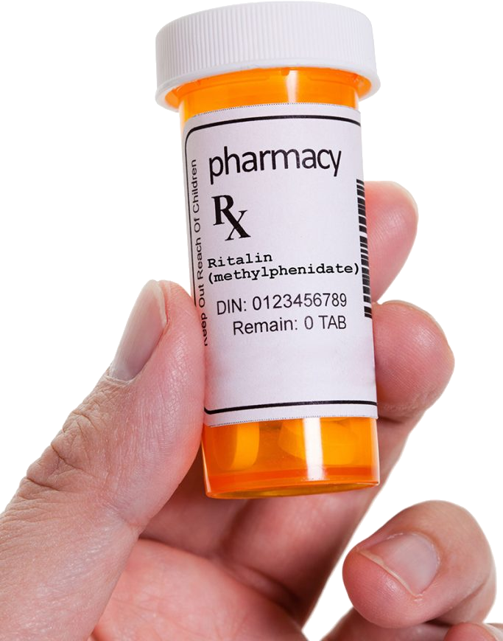
0 1
Notes:
Zodoende werd de CPU geboren, die razendsnel met nullen en enen overweg kan omdat hij na geboorte nooit zijn ritalin heeft gehad.
Deze steen hebben we gefopt om vele domme calculcaties op een bizar tempo voor ons te doen. Echt 'slim' kunnen we een cpu dus niet noemen. Wel tof.

Slide 10





